Slide 1
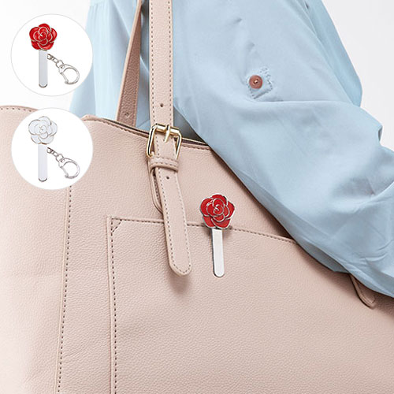
【提案書】
ローズモチーフバッグクリップ
特徴
エレガントなローズデザインのバッククリップです。家の鍵などを付けておけばバッグの中で迷子になることもなくスマートに取り出せます。レッドとホワイトの2色展開からお選びいただけます。
商品写
納期
納期スペース
仕様
カラー展開：レッド、ホワイト
素材：亜鉛合金
サイズ：62×28×20mm
包装：ポリ袋入
備考：名入れ可能
お見積
お見積りスペース

